Slide 1
CÁC PHƯƠNG PHÁP ĐÁNH GIÁ HỆ THỐNG

Slide 2
1. Accuracy (độ chính xác)
Accuracy là tỉ lệ giữa số điểm được dự đoán đúng và tổng số điểm trong tập dữ liệu kiểm thử.
Ví dụ với bài tóan có 3 lớp dữ liệu được gán nhãn là 0, 1, 2
y_true =[ 0, 0, 0, 0, 1, 1, 1, 2, 2, 2]
y_pred=[ 0, 1, 0, 2, 1, 1, 0, 2, 1, 2]
=> accuracy = 0.6

Slide 3
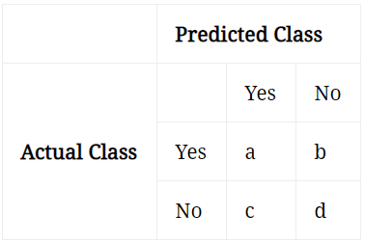
2. Confusion matrix (Error matrix)
Confusion matrix là một ma trận tổng quát thể hiện kết quả phân loại chính xác và kết quả phân loại sai được tạo ra bởi mô hình phân loại bằng cách so sánh với giá trị thật của biến mục tiêu (biến phân loại) của dữ liệu kiểm tra.
Biểu diễn:

Slide 4
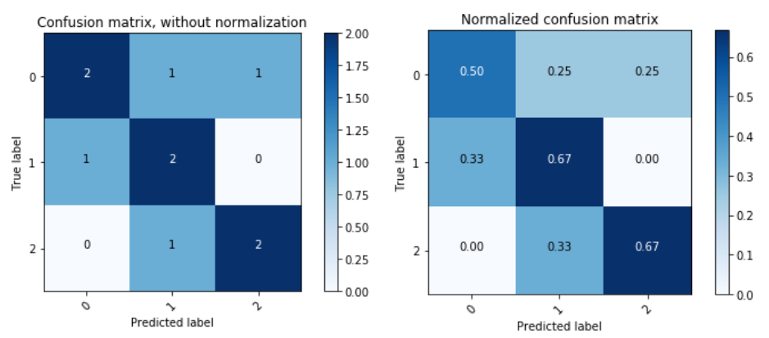
Cách biểu diễn trên đây của confusion matrix còn được gọi là unnormalized confusion matrix, tức ma confusion matrix chưa chuẩn hoá. Để có cái nhìn rõ hơn, ta có thể dùng normalized confuion matrix, tức confusion matrix được chuẩn hoá. Để có normalized confusion matrix, ta lấy mỗi hàng của unnormalized confusion matrix sẽ được chia cho tổng các phần tử trên hàng đó. Như vậy, ta có nhận xét rằng tổng các phần tử trên một hàng của normalized confusion matrix luôn bằng 1.

Slide 5
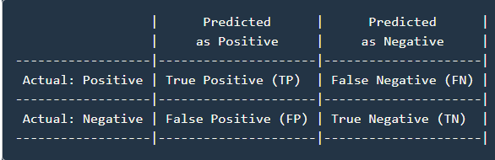
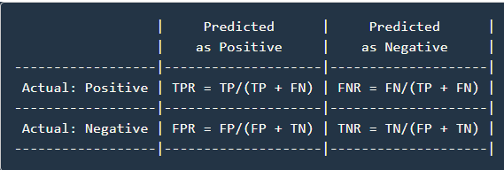
3. True/False Positive/Negative
Cách đánh giá này thường được áp dụng cho các bài toán phân lớp có hai lớp dữ liệu. Cụ thể hơn, trong hai lớp dữ liệu này có một lớp nghiêm trọng hơn lớp kia và cần được dự đoán chính xác.
Ta định nghĩa True Positive (TP), False Positive (FP), True Negative (TN), False Negative (FN)
unnormalized confusion matrix
normalized confusion matrix

Slide 6
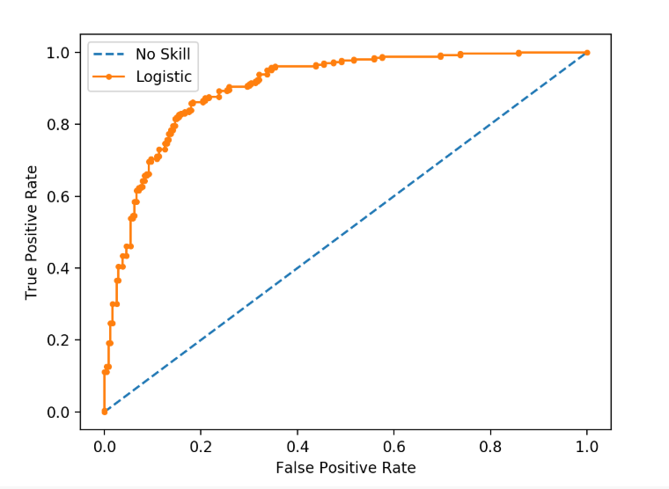
* Receiver Operating Characteristic curve
ROC (Receiver operating characteristic) là một đồ thị được sử dụng khá phổ biến trong validation các model phân loại nhị phân. Đường cong này được tạo ra bằng cách biểu diễn tỷ lệ dự báo true positive rate (TPR) và dựa trên tỷ lệ dự báo failse positive rate (FPR) tại các ngưỡng Threshold khác nhau.
Dựa trên model logistic, sau khi hồi qui chúng ta sẽ thu được các điểm số của biến được dự báo. Nếu thiết lập một điểm Threshold cho model ta sẽ có một ngưỡng để đánh giá model dự báo ra kết quả positive hay negative. Đồ thị ROC sẽ biểu diễn với mỗi điểm Threshold ứng với nó sẽ có tỷ lệ Sensitivity và False positive rate là bao nhiêu.

Slide 7
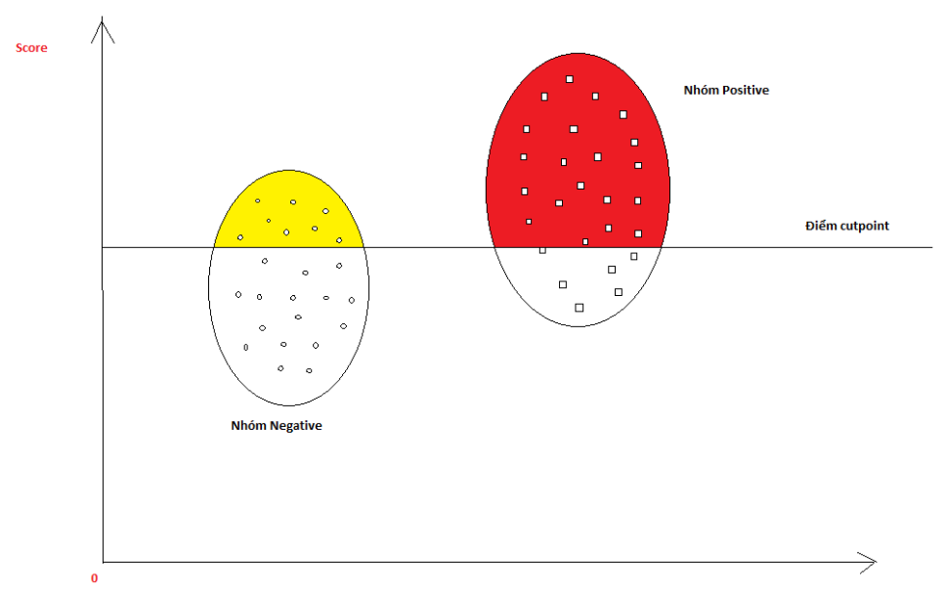
Sự biến đổi của TPR và FPR khi thay đổi Threshold:
Khi các điểm cutpoint tăng dần thì tỷ lệ TPR giảm dần do ở mức điểm cao hơn thì số lượng được dự báo là positive có thể giảm trong khi số lượng positive thực tế không đổi -> TPR có thể giảm. Đồng thời tỷ lệ FPR giảm do mức điểm cao hơn thì số lượng dự báo là positive giảm -> số lượng được dự báo sai FP (Failse Positive) có thể giảm -> Tỷ lệ False positive rate giảm.
đồ thị ROC có xu hướng đồng biến giữa TPR và FPR .

Slide 8
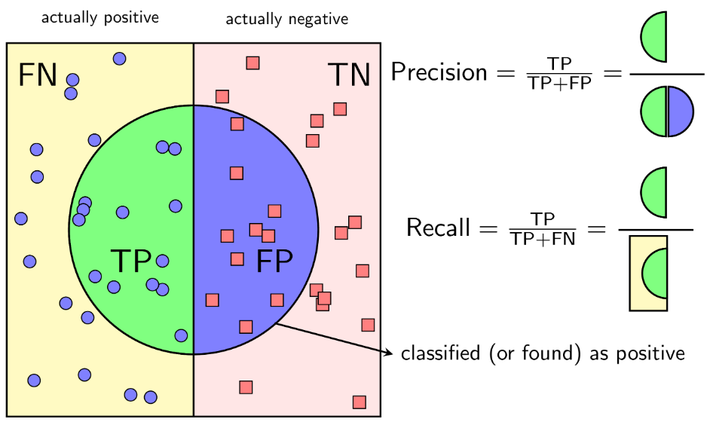
4. Precision và Recall
Precision được định nghĩa là tỉ lệ số điểm true positive trong số những điểm được phân loại là positive (TP + FP).
Recall được định nghĩa là tỉ lệ số điểm true positive trong số những điểm thực sự là positive (TP + FN).
Precision cao đồng nghĩa với việc độ chính xác của các điểm tìm được là cao. Recall cao đồng nghĩa với việc True Positive Rate cao, tức tỉ lệ bỏ sót các điểm thực sự positive là thấp.

Slide 9
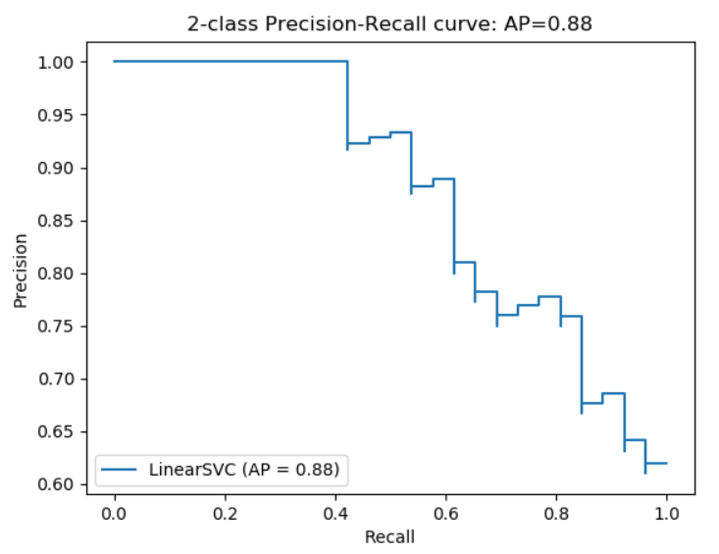

* Precision-Recall curve và Average precision
Giả sử có NN ngưỡng để tính precision và recall, với mỗi ngưỡng cho một cặp giá trị precision, recall là Pn,Rn, n=1,2,…,N Pn,R Precision-Recall curve được vẽ bằng cách vẽ từng điểm có toạ độ (Rn,Pn)trên trục toạ độ và nối chúng với nhau. AP được xác định bằng:

Slide 10

* F1-score
F1-score là harmonic mean của precision và recall
Nó có xu hướng lấy giá trị gần với giá trị nào nhỏ hơn giữa 2 giá trị Precision và Recall và đồng thời nó có giá trị lớn nếu cả 2 giá trị Precision và Recall đều lớn.
Trường hợp tổng quát của F1-score là:

Slide 11
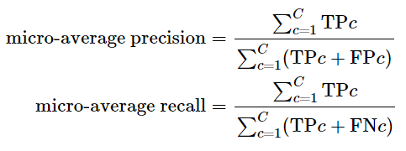
* Precision-recall cho bài toán phân lớp nhiều lớp
+ Micro-average precision và Micro-average recall
- với TPc,FPc,FNc lần lượt là TP, FP, FN của class c.
+ Macro-average precision và Macro-average recall:là trung bình cộng của các precision, recall cho từng lớp.

Slide 12


5. Cross Entropy
Cross Entropy thường được sử dụng để đo khoảng cách giữa 2 phân phối(distributions)
Khoảng cách giữa hai phân phối nhỏ đồng nghĩa với việc hai phân phối đó rất gần nhau.
Ví dụ: Trong Logistic Regression:
Trong Decision Tree:

Slide 13
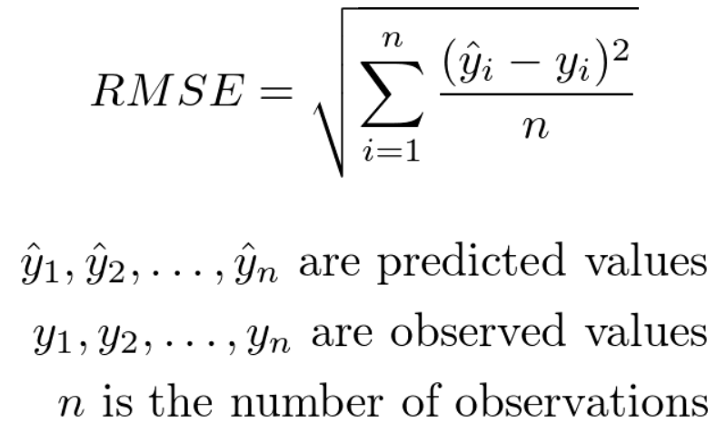
6. RMSE
Root Mean Square Error (RMSE) là Căn bậc 2 của trung bình bình phương sai số

Slide 14

7. Gini Index
Gini phát biểu rằng, nếu lấy hai quan sát từ 1 tập dữ liệu đồng nhất thì xác suất hai quan sát đó cùng lớp là bằng 1.
Nó áp dụng cho biến mục tiêu là biến phân loại có dạng “Success” và “Failure”
Nó chỉ được dùng cho phân nhánh nhị phân.
Giá trị của Gini càng cao thì tính đồng nhất càng cao
CART(Classification and Regression Tree) sử dụng Gini cho phân lớp nhị phân
Các bước để tính chỉ số Gini
Tính Gini cho sub-node bằng cách tính tổng bình phương xác suất của “succsess” và “failure” (p2+q2)
Tính trọng số Gini cho việc phân nhánh

Slide 15
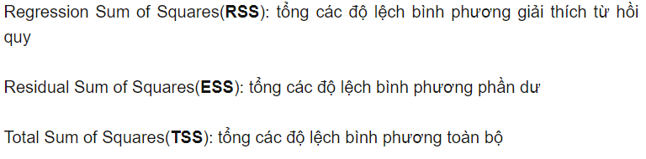
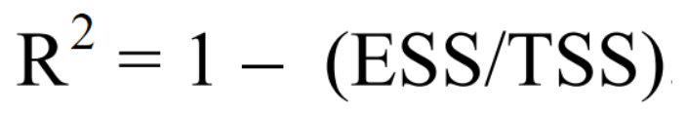
8. R-square
R-square dùng để đo sự phù hợp của mô hình tuyến tính
Công thức tính hệ số R bình phương xuất phát từ ý tưởng: toàn bộ sự biến thiên của biến phụ thuộc được chia làm hai phần: phần biến thiên do hồi quy và phần biến thiên không do hồi quy( còn gọi là phần dư).
Giá trị R bình phương dao động từ 0 đến 1. R bình phương càng gần 1 thì mô hình đã xây dựng càng phù hợp với bộ dữ liệu dùng chạy hồi quy. R bình phương càng gần 0 thì mô hình đã xây dựng càng kém phù hợp với bộ dữ liệu dùng chạy hồi quy.

Slide 16


* R-square hiệu chỉnh
R-square hiêu chỉnh cũng dùng để đo sự phù hợp của mô hình tuyến tính
Công thức tính hệ số R bình phương hiệu chỉnh:
Trong đó:
n= số lượng mẫu quan sát.
k= số tham số của mô hình, bằng số lượng biến độc lập cộng 1

